Slide 1
Chopstickpanda Android App UI design
Tämä projekti tarkoitettu Chopstickpandan ravintolalle. Projektissa suunniteltu appin käyttöliittymän ravintolalle
Keväällä 2020 alkaa appin kehityksen ja tavoite on käyttää käyttöliittymän suunnitellun apin kehityksessä
Projektissa käsitellään tilaus prosesin tilaajan näkökulmasta mobiilisovelluksella
Käyttöliittymän suunnitellussa käytetty ilmaisen sovellus GIMP nimillä, joka toimii kuten Photoshop.
nettisivu: www.chopstickpanda.fi/INTIP19A6

Slide 2
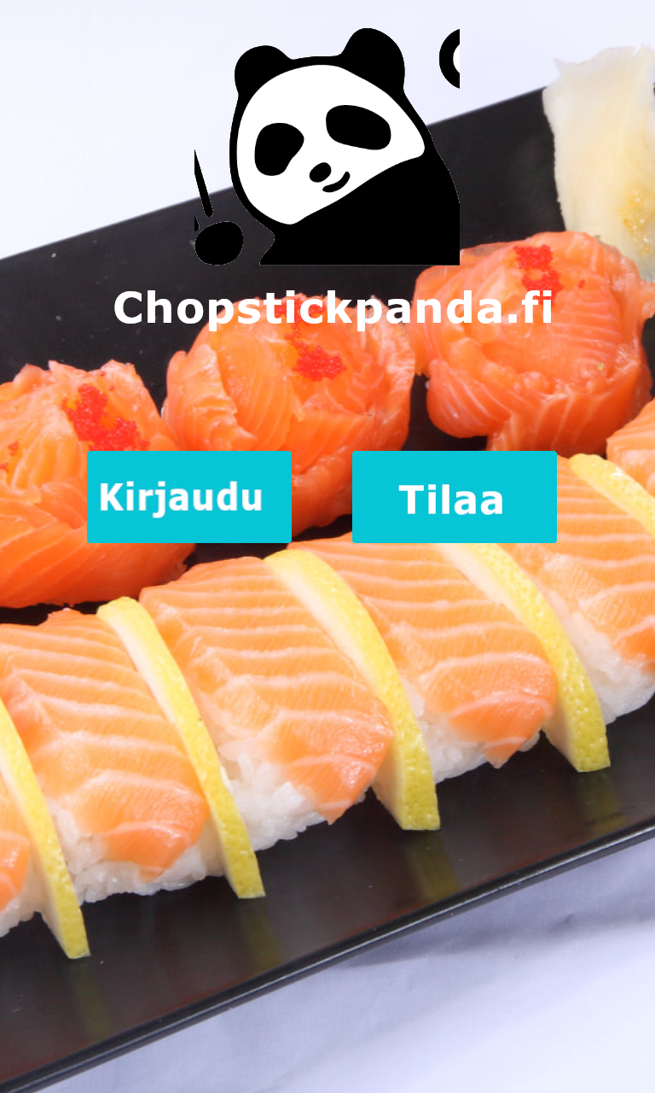
ETUSIVU
Tilaaja voi luo tilin tai tilaa kirjautumatta
Kirjautumalla käyttäjällä on paljon etuuksia esimerkiksi saa ravintolan bonusta tai käyttäjällä kertyy bonusta seuraavan tilaukselle

Slide 3
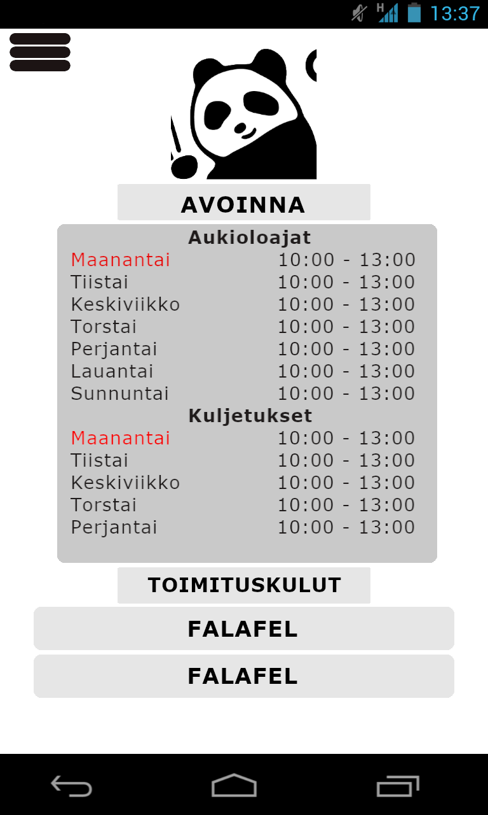
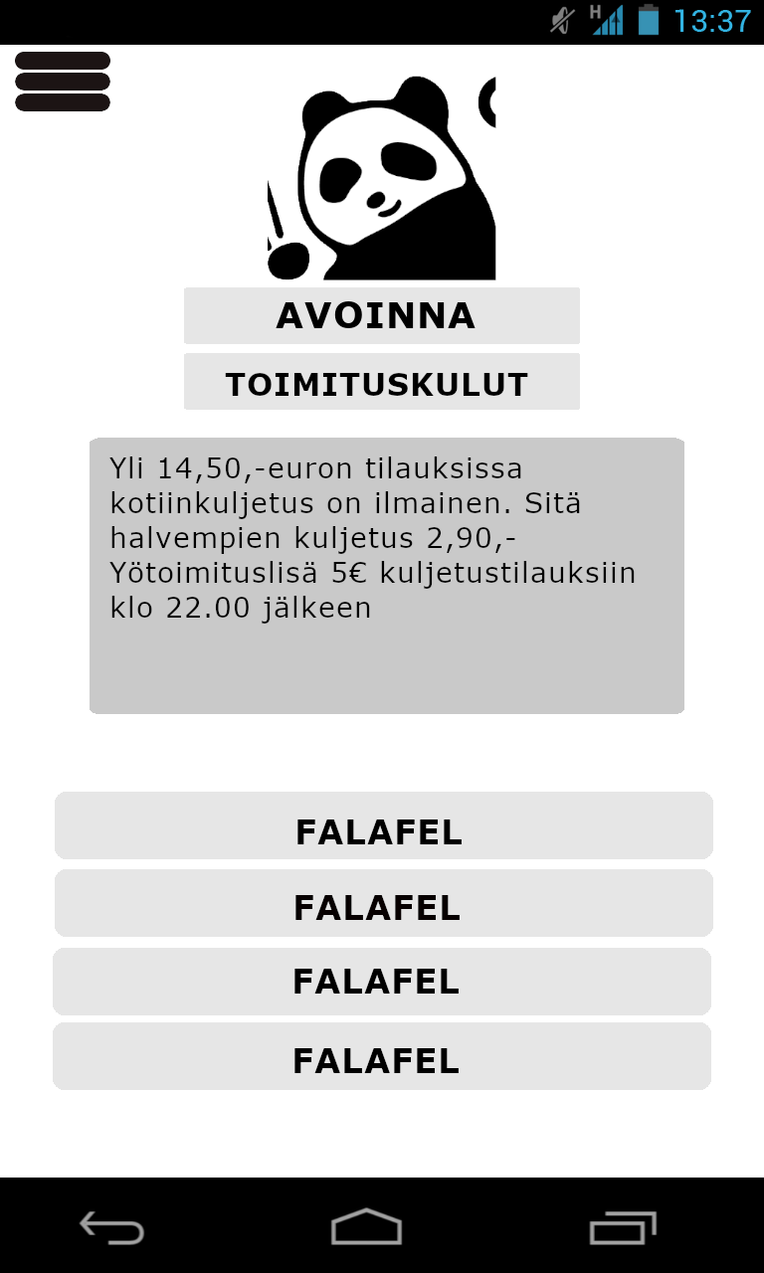
Ravintola sivu
Käyttäjä pääsee katsoa ravintolan sivusta ruoka menua, aukioloaika sekä toimituskulua.

Slide 4
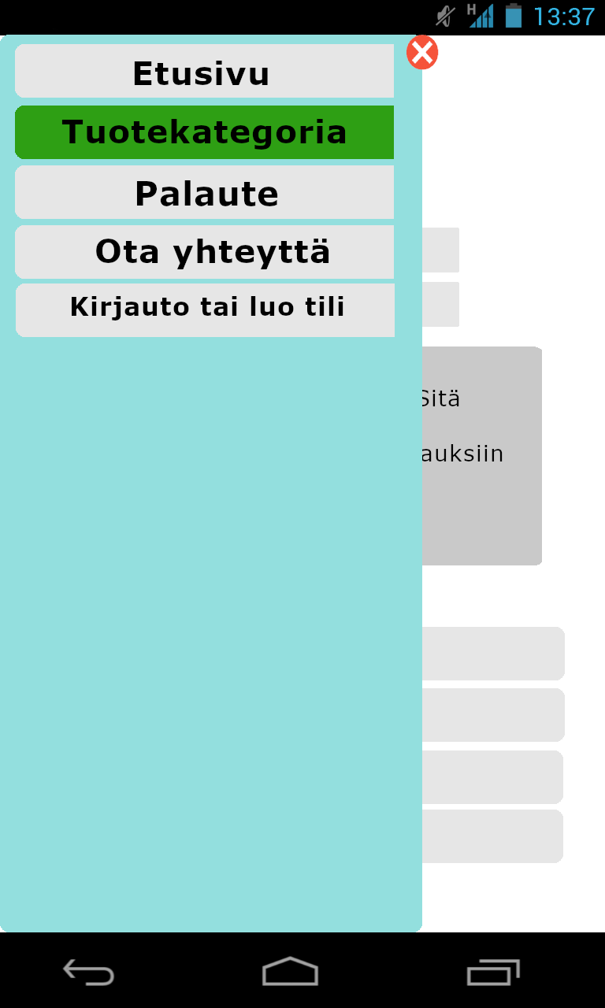
Valikot “Dropdown”
Voi mennä etusivulle
Antaa palautteitta
Ota yhteyttää ravintolaan tarvittaessa
Voi kirjautua, luo tiliä, jos on kirjatunnut voi kirjautua ulos

Slide 5
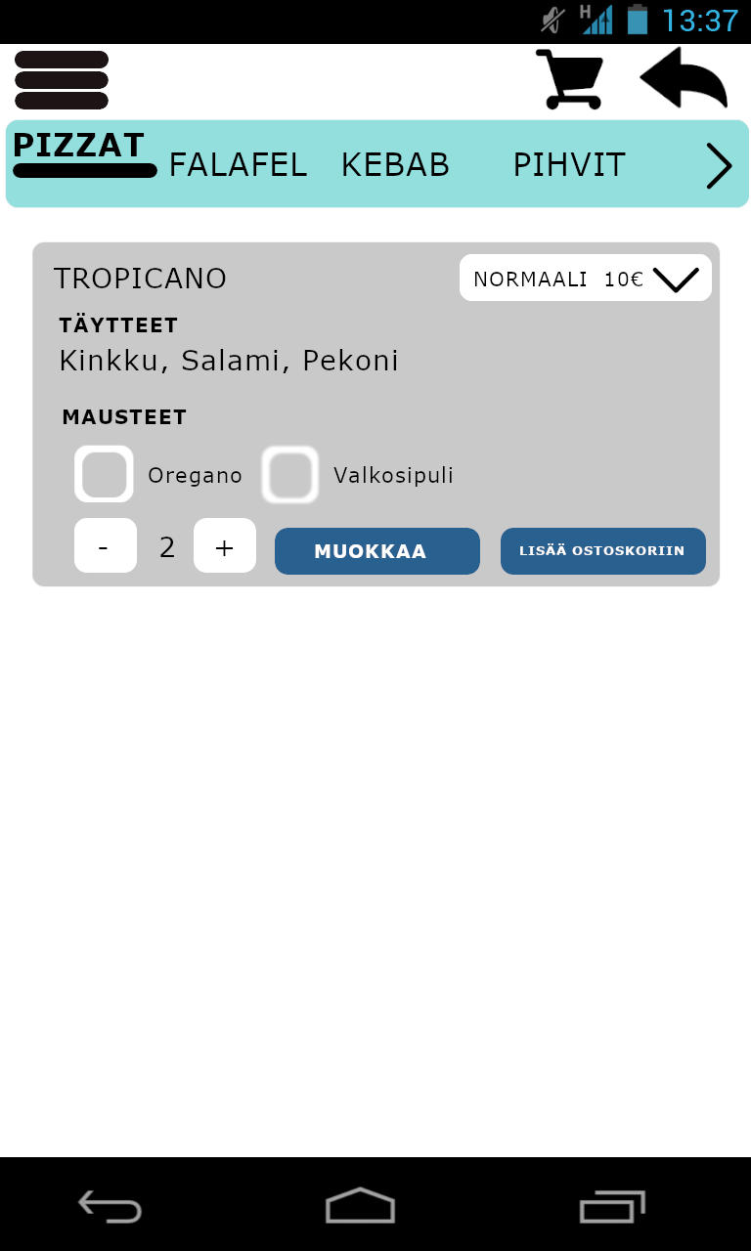
Tuote sivu
Voi selata tuotteita, tuotekategorian mukaan
Muokata tuotteen
Lisätä tuotteen ostoskoriin

Slide 6
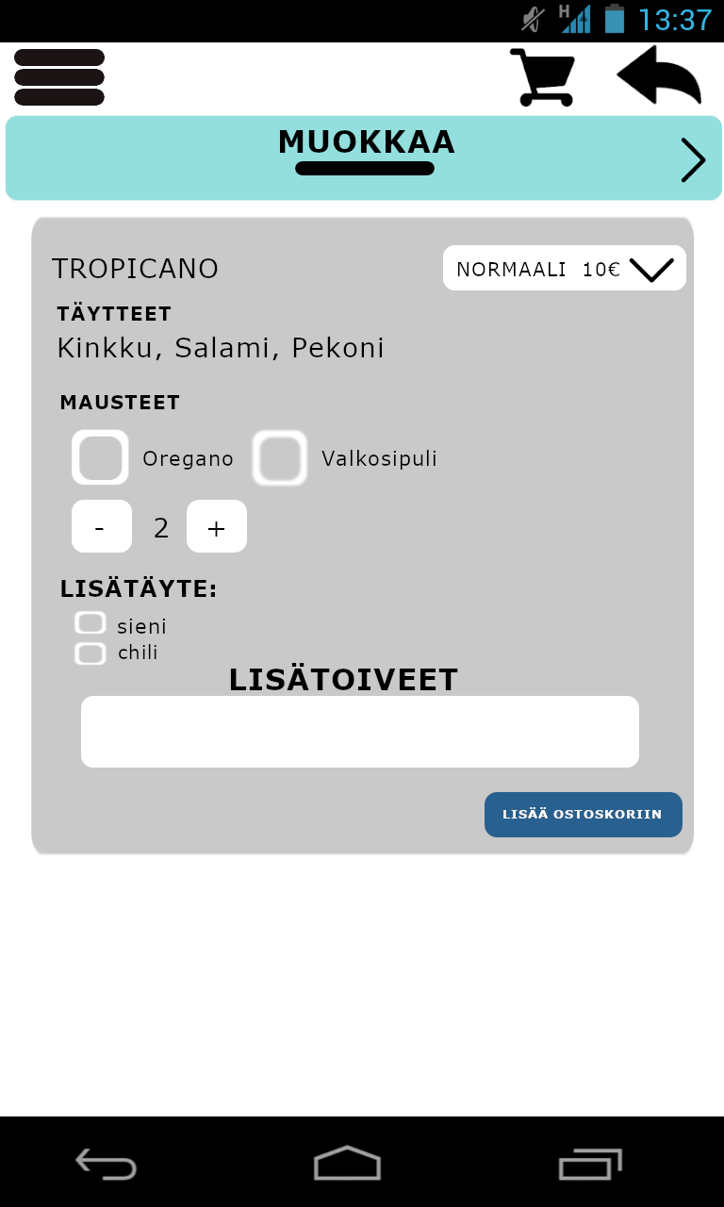
Muokkaa sivu
Voi haluttaessa muokata tuotteen
Voi valita kokon, määrän, mauste
Lisätä lisätäytteitä
Antaa lisätoiveita

Slide 7
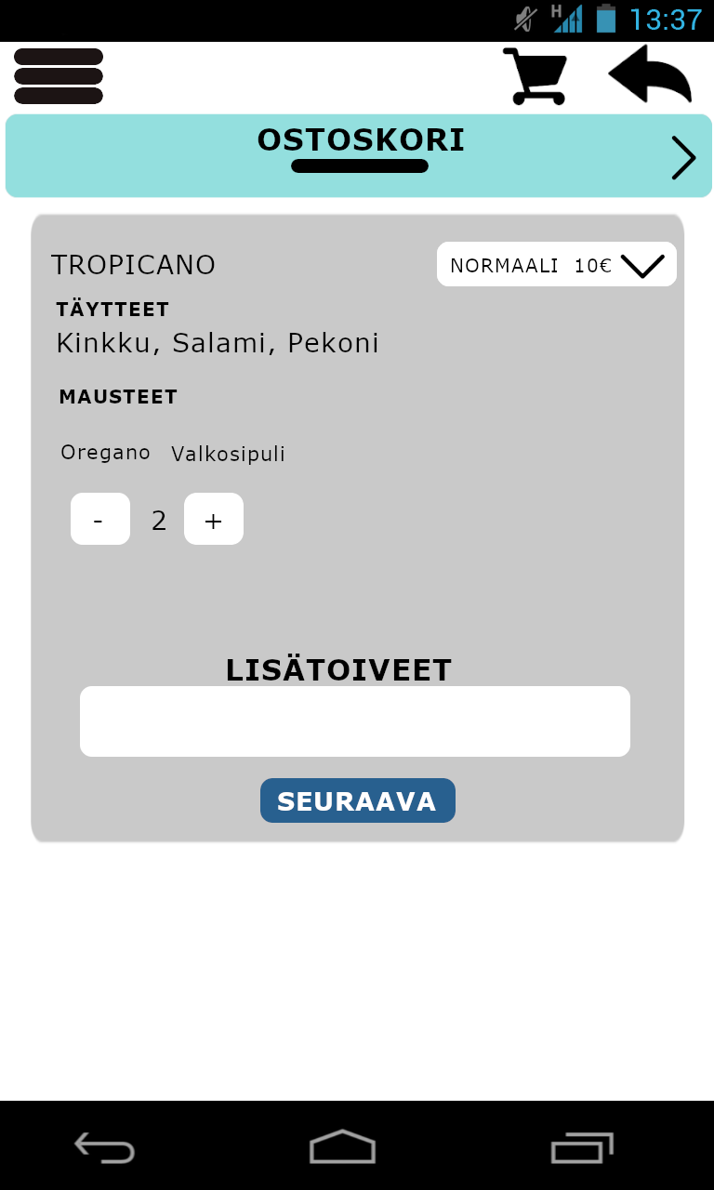
Ostoskori_Yhteenveto
Yhteenvedon sivulla, käyttäjä voi tarkista tilauksen tiedot
Voi muokata kappaleen, valita kokoa tai antaa toiveita ennen tilauksen

Slide 8
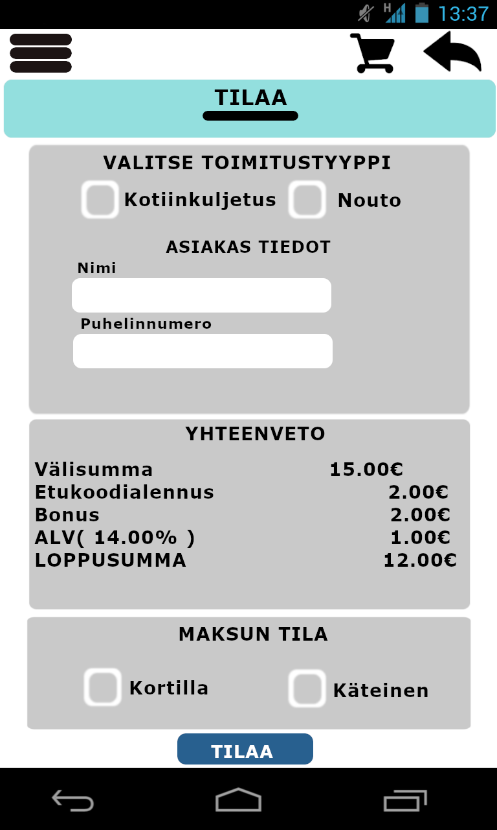
Tilaus sivu
Voi valita toimitustyyppi
Jos valitse kotiinkuljetus, niin pitää lisätä toimitus osoitteen
Näkyy yhteenveto tilauksesta
Voi valita maksun tapa

Slide 9
Projektin prosessi
Projektin toteutus alkaa keväällä 2020 ja sovelluksen toteuttamisessa tulee käyttöön tämän käyttöliittymään suunnitellun.
GIMP käyttäminen projektin alussa oli vaikea koska toimii tosi eri tavalla kuin Photoshopin.
Ravintolan nettisivu helpotti sovelluksen käyttöliittymän suunnitellussa, esimerkiksi värit ja tekstit valittu sitä kautta.
Sovelluksen toteuttamisessa voi tulla muutoksia tämän suunnitellussa mutta muutokset voi tehdä helposti kun GIMP tiedostot löytyy erikseen ja niitä voi muokata helposti.

Slide 10

Kiitos
Tämä on oikein projekti ja sen toteutus alkaa 2020 keväällä.

